Slide 1

WebRTC简介

Slide 2

目录
WebRTC基础知识
WebRTC APIs By Example
QA

Slide 3

WebRTC简介

Slide 4

什么是WebRTC?
WebRTC: Real-time communication for the web
Video, voice, and generic data to be sent between peers
Available on browsers and native clients
Chrome, Firefox, Safari, …
Android, iOS, Windows, ...
Open web standard and available as JavaScript APIs in all major browsers.
Open source: https://webrtc.googlesource.com/src/

Slide 5
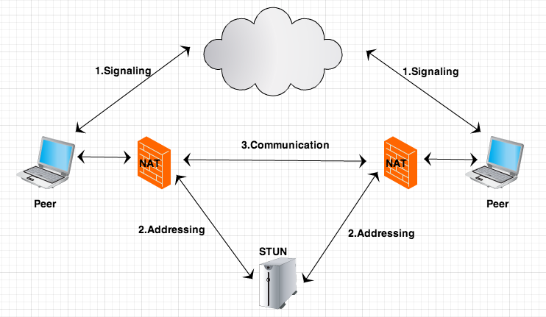
WebRTC应用架构
WebRTC应用程序基本功能
获取本地媒体流(音频、视频)。
端到端建立连接
能力协商，比如分辨率、Codec、网络地址等。
开始音频，视频通信
传输其他数据。

Slide 6

WebRTC APIs
WebRTC APIs
MediaStream
媒体内容的流.。一个流包含几个轨道，比如视频和音频轨道
RTCPeerConnection
一个由本地计算机到远端的WebRTC连接。该接口提供了创建，保持，监控，关闭连接的方法的实现
RTCDataChannel
代表在两者之间建立了一个双向数据通道的连接
WebRTC应用程序基本功能
获取本地媒体流(音频、视频)。
端到端建立连接
能力协商，比如分辨率、Codec、网络地址等。
开始音频，视频通信
传输其他数据。

Slide 7
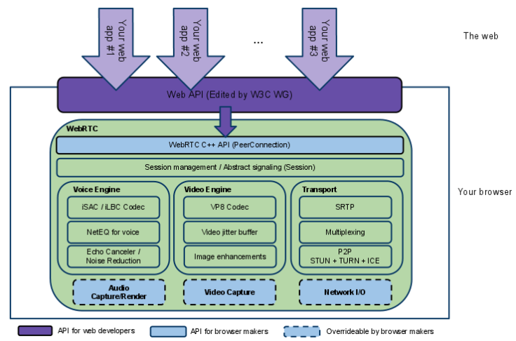
WebRTC Architecture
更多模块
DataChannel
传输文件、文本、二进制数据
传输控制算法
GCC
TCC
更多文献

Slide 8
WebRTC APIs By Example

Slide 9
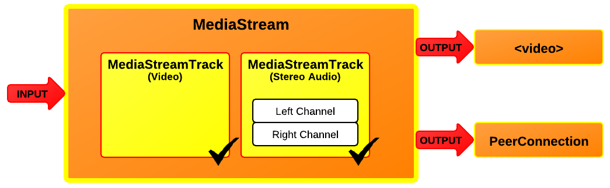
MediaStream
MediaStream，一个抽象的流媒体对象，如：音频、视频等，通过navigator.getUserMedia()来创建
包含1个或者多个MediaStreamTrack，通过Track进行媒体控制，如：静音等
MediaStreamTrack（音频、视频）之间进行同步
每个MediaStream都有输入和输出
输入：设备、文件等
输出：文件，<video>标签，绑定RTCPeerConnection

Slide 10
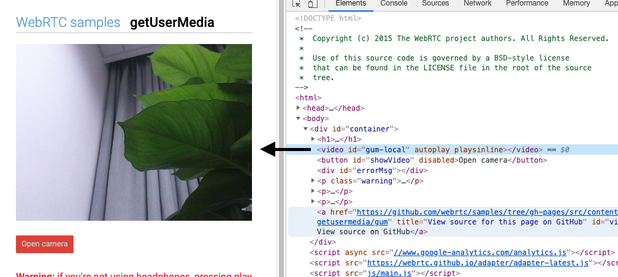
MediaStream
MediaStream Demo
<video>标签，没有指定输入源

Slide 11
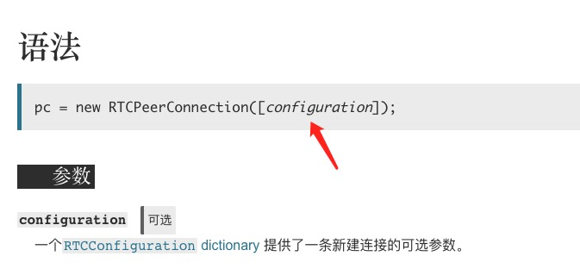
RTCPeerConnection
The RTCPeerConnection interface represents a WebRTC connection between the local computer and a remote peer.
It provides methods to
connect to a remote peer
maintain and monitor the connection,
close the connection once it's no longer needed.
Configuration的一个重要参数是iceServers
The RTCConfiguration dictionary's iceServers property is an array of RTCIceServer objects, each of which describes a single STUN or TURN server to use for negotiation purposes.

Slide 12
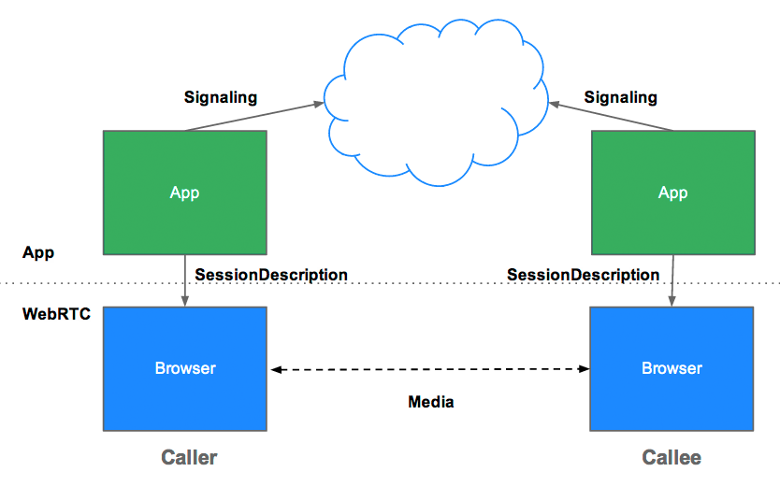
Signaling：信令服务器
信令服务器的作用
会话控制信息：初始化、业务逻辑消息等
网络信息：外网IP和端口号
媒体能力：Codecs, 分辨率等
实现方案
WebSocket
Socket.IO
DataChannel
JSEP( JavaScript Session Establishment Protocol) architecture

Slide 13
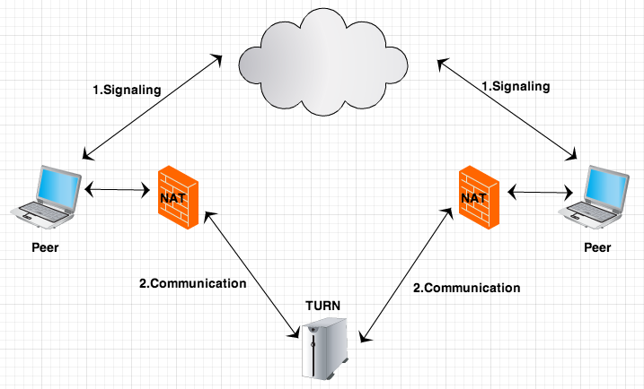
ICE STUN TURN
STUN
TURN
ICE（Interactive Connectivity Establishment）是一个允许你的浏览器和对端浏览器建立连接的协议框架。
STUN：一个允许位于NAT后的客户端找出自己的公网地址，判断出路由器阻止直连的限制方法的协议。
TURN：通过TURN服务器中继所有数据的方式来绕过“对称型NAT”。

Slide 14
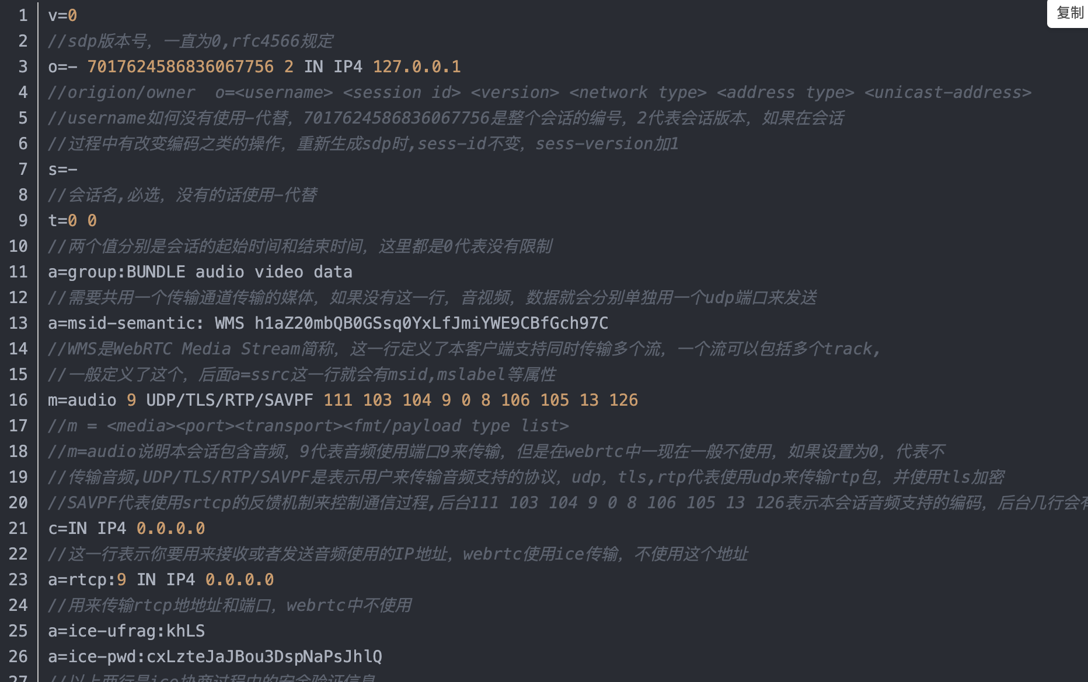
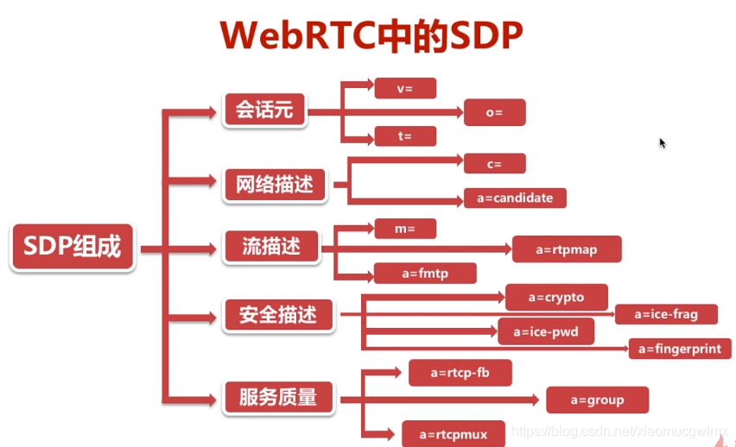
SDP
SDP (Session Description Protocol, 会话描述协议),述多媒体连接内容的协议，例如分辨率，格式，编码，加密算法等。所以在数据传输时两端都能够理解彼此的数据。
RFC 4566: SDP: Session Description Protocol

Slide 15
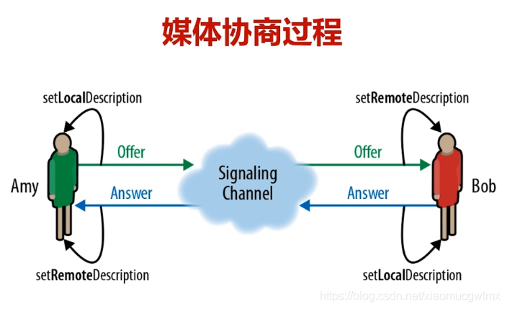
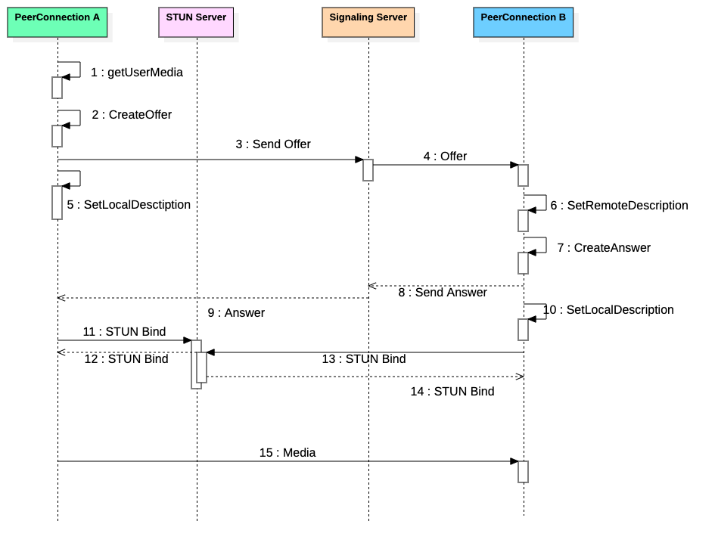
PeerConnection建联与协商
发起端要创建一个offer，并调用setLocalDescription设置本地的SDP
通过信令服务器将含有SDP的offer设置给对端
对端拿到此offer以后调用setRemoteDescription将此SDP信息保存
对端创建一个answer，并调用setLocalDescription设置本地的SDP
通过信令服务器将含有SDP的answer发送给发起端
发起端调用setRemoteDescription将此SDP信息保存

Slide 16
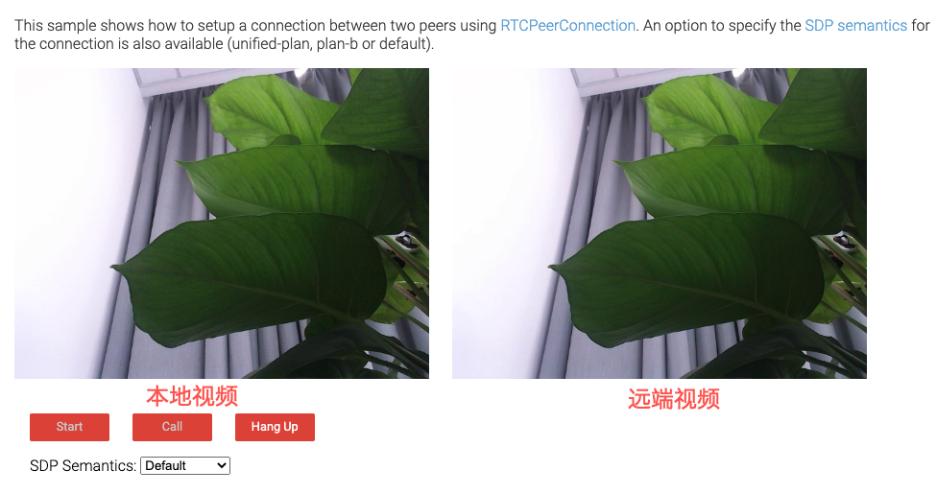
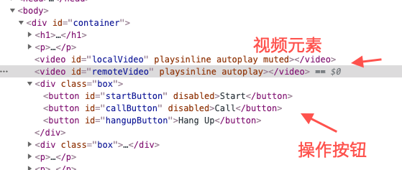

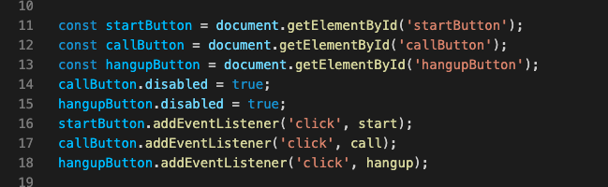
PeerConnection Demo
Start, Call, Hang Up三个按钮添加处理事件
Peer connection Demos

Slide 17
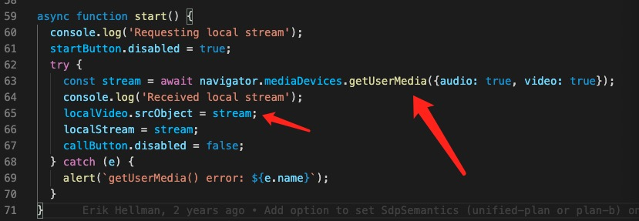
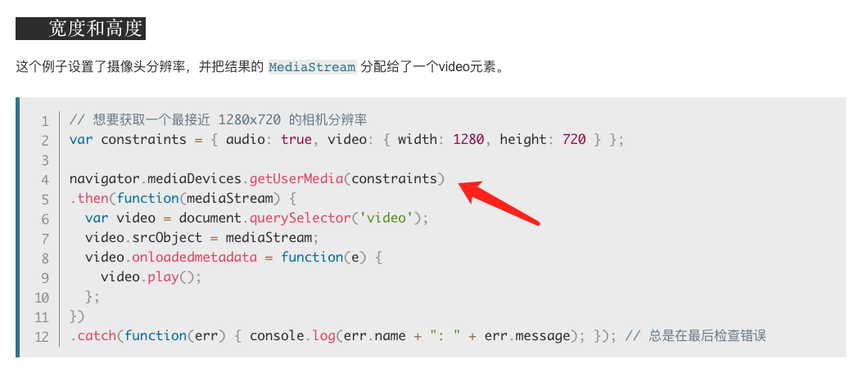
PeerConnection Demo：初始化
获取媒体流：音频，视频 getUserMedia
绑定到video标签

Slide 18
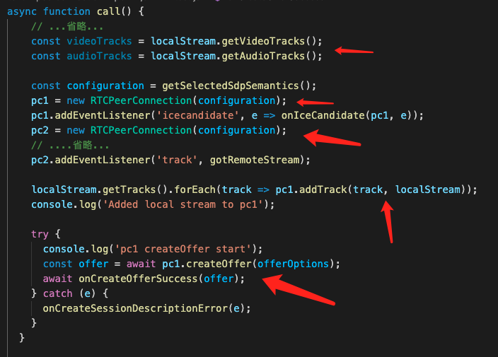
PeerConnection Demo：创建通话
呼叫方创建MediaStream
呼叫方创建PeerConnection
MediaStream与PeerConnection绑定
呼叫方创建Offer，准备与被叫方进行协商

Slide 19
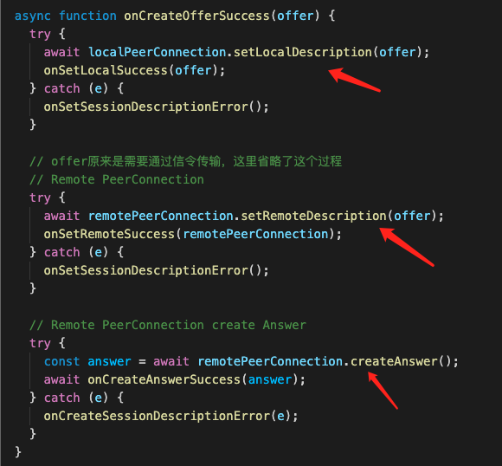
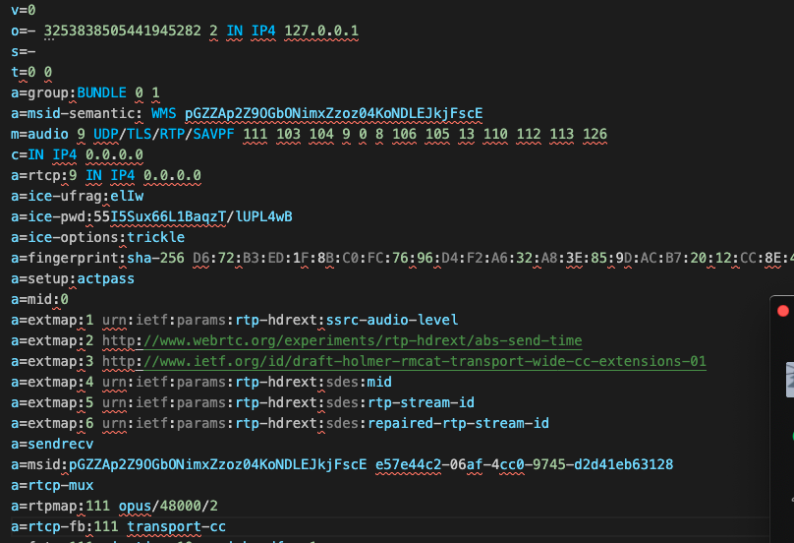
PeerConnection Demo：SDP协商
呼叫方setLocalDescription
通过信令发送Offer到被叫方
被叫方setRemoteDescription
被叫方创建Answer
Offer SDP

Slide 20
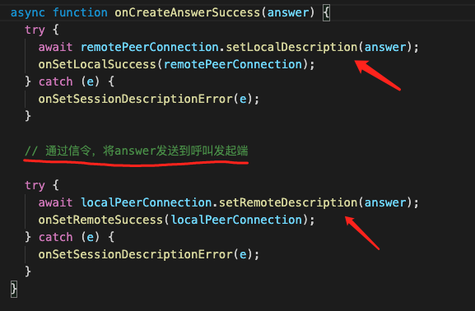
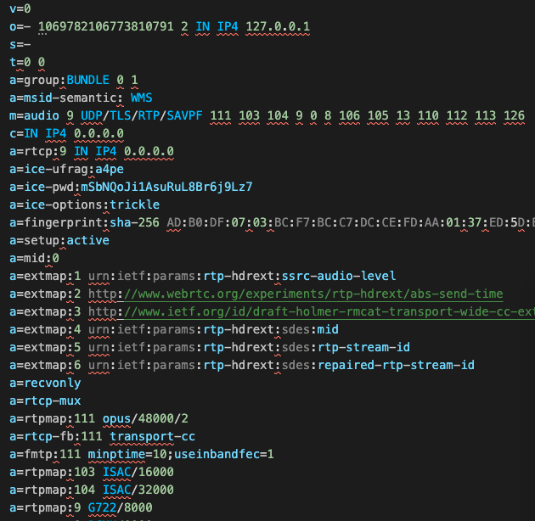
PeerConnection Demo：SDP协商
被叫方setLocalDescription
通过信令发送Answer到被叫方
呼叫方setRemoteDescription
协商完成
Answer SDP

Slide 21
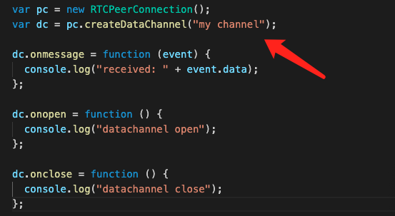
RTCDataChannel
The RTCDataChannel interface represents a network channel which can be used for bidirectional peer-to-peer transfers of arbitrary data.
Every data channel is associated with an RTCPeerConnection, and each peer connection can have up to a theoretical maximum of 65,534 data channels (the actual limit may vary from browser to browser).

Slide 22
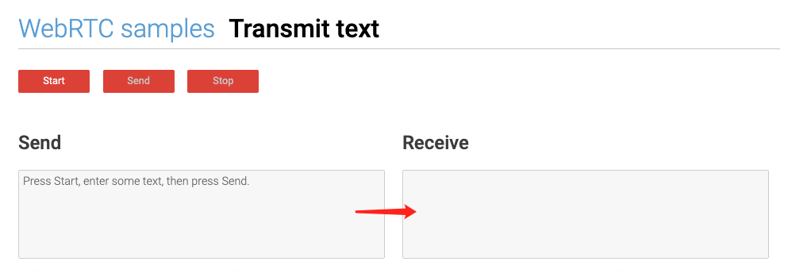
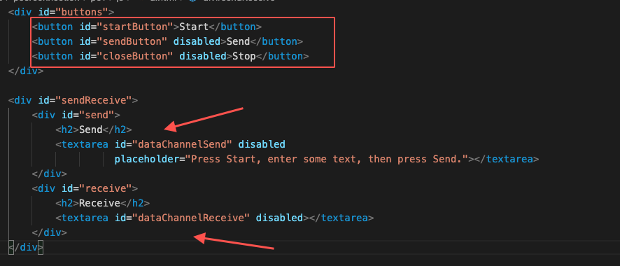
RTCDataChannel Demo
Transmit Text Demo

Slide 23
RTCDataChannel Demo
1. 创建连接
3. 收到数据
2. 发送数据

Slide 24
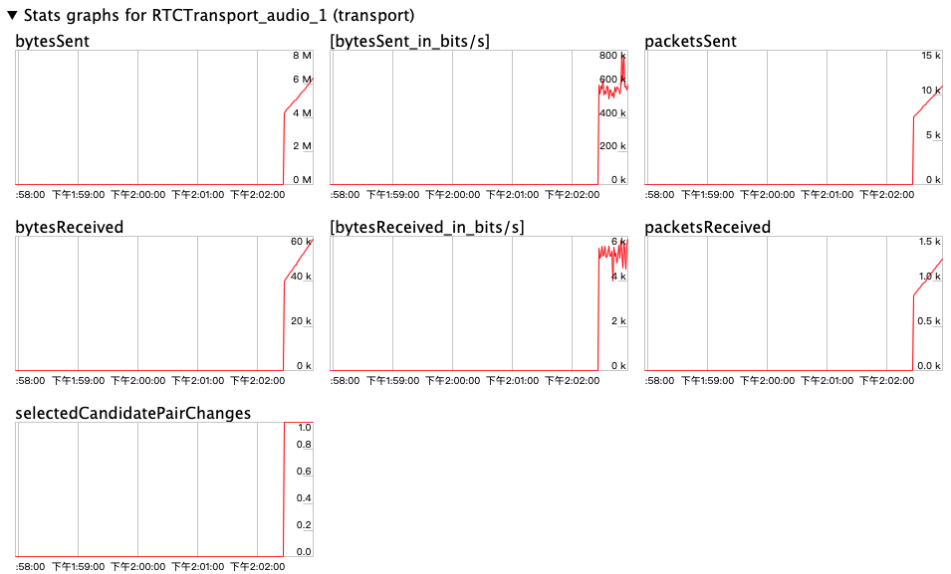
调试工具
WebRTC Internals
chrome://webrtc-internals page in Chrome
opera://webrtc-internals page in Opera
about:webrtc page in Firefox
Identifiers for WebRTC's Statistics API

Slide 25
参考资料
官方网站, https://webrtc.org/
WebRTC Samples, https://webrtc.github.io/samples/
WebRTC 1.0: Real-Time Communication Between Browsers, https://www.w3.org/TR/webrtc/
Getting Started with WebRTC, https://www.html5rocks.com/en/tutorials/webrtc/basics/

Slide 26
做一个测试

Slide 27
Q & A

Slide 28

THANKS.

